Slide 1
Církev ve středověku
Autor : Mgr. Zdeněk Vejražka
Podkrušnohorské gymnázium, Most, příspěvková organizace

Slide 2
Církev ve středověku
- církev a politické národy tvoří jednotné společenství křesťanů (Corpus Christianorum), tato jednota je řízena mocí světskou a církevní.
- Biskup Augustin, napsal r. 410 dílo O obci Boží a založil patristiku=)doba církevních otců=)Bible základ=)filozofie jiná než Bible je bezcenná, rozum je nedostatečný=) dva světy (nebeské boží království-projevem je církev=dobro a pozemský svět-projevem je stát=zlo)=)spis De civitate Dei – O obci boží
- 502 stanovil synod v Palmě, že papež nepodléhá pozemskému soudu
první mniši - eremité (poustevníci) a vyhledávaní rádci, v eremitážích (poustevnách) vznikala i literární a vědecká díla. Asi od roku 320 navázala na eremitské mnišství nová idea - koinobitská. (řec. koiné = společný, bios = život.) - společný život mnichů v monastýrech (klášterech), církevní otec Bazil Veliký napsal pro mnichy první řeholi (z lat. regula = pravidlo).
mniši si zachovali ráz laických sdružení, malá část přijímá kněžské svěcení - počátkem pátého století měl biskup Augustin myšlenku sdružit ke společnému životu i kněze. Sepsal mnohem volnější řeholi=)kněží měli žít kanonickým životem (podle určitých pravidel - kánonů)

Slide 3
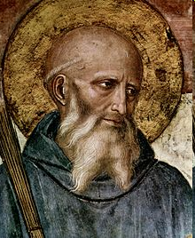
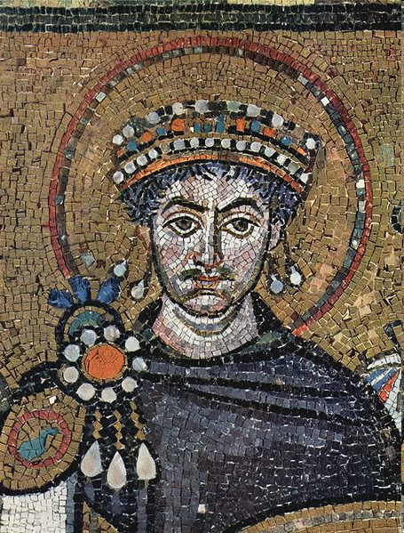
- otec západního mnišství - Benedikt z Nursie - založil roku 529 klášter Montecassino(největší ve středověku) u Neapole s vlastní řeholí. Jeho sestra Scholastika založila ženskou větev řádu - mnišek - benediktinek.
Benediktova řehole ukládá rozdělení dne na modlitbu, duchovní četbu a ruční práci=)heslo “ora et labora”- modli se a pracuj. Klášterní společenství má být hospodářsky soběstačné, mniši jsou si rovni, kláštery zavázány k pohostinnosti. Z klášterních škol se vyvinuly univerzity.
Benedikt z Nursie
východ - Justinián I. (527 - 565) – vzdělaný křes- ťan =) dal pořídit svod římského práva Corpus Iuris Civilis - zlikvidoval platónskou akademii v Athénách roku 529.
Justinián I.
http://cs.wikipedia.org/wiki/Benedikt_z_Nursie
http://cs.wikipedia.org/wiki/Justinián_I.

Slide 4
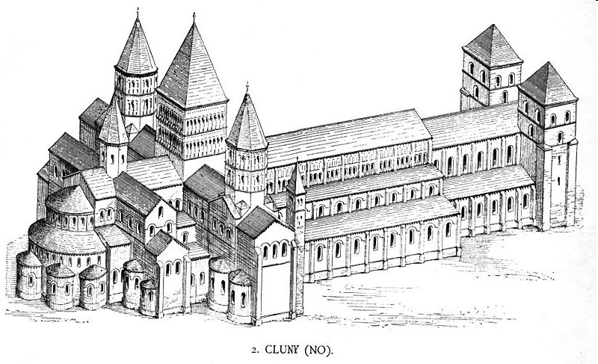
- přepisování starověkých knih zabránilo jejich zániku (také opotřebením), další kláštery převzaly úkol přepisování
- obrazoborectví (ikonoklasmus) započal r. 726 císař Lev Izaurijský-zakázal používat v kostele i v příbytku obrazy svatých a andělů. Později i zákaz obrazů Krista a Bohorodičky. Všechny dosud vytvořené ikony ničeny=) pokus o zlomení vlivu mnichů (neochotní se světské moci podrobovat)
- spor o to, zda Duch svatý jen z Otce či také ze Syna =) záminka k vyřizování vychází politických účtů mezi Východem a Západem a již roku 863 se stává záminkou k roztržce. V roce 1054 toho bylo využito jako formálního důvodu k rozdělení církve, tzv. schizma
r. 909 založen v Cluny klášter-
nepatřil žádnému vlastníkovi ani
biskupovi, podřízen přímo papeži.
Reformu z Cluny přijalo postupně
1200 benediktinských opatství
v celé Evropě.
r. 1059 zavádí papež Mikuláš II.
volbu papeže prostřednictvím
kardinálů.
Klášter v Cluny
http://cs.wikipedia.org/wiki/Klášter_Cluny

Slide 5
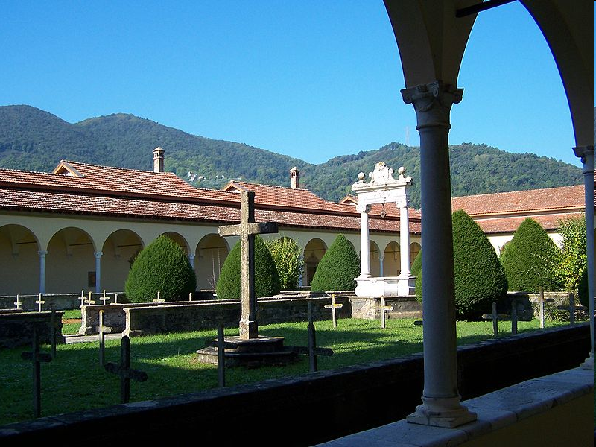
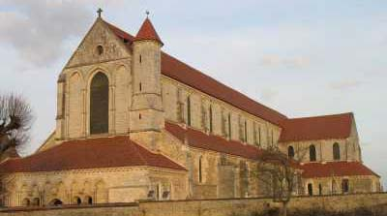
Reformní řeholníci
- roku 1084 založen klášter Cartusia u Grenoblu na znamení svého odporu k nedostatkům ve správě církve. Odtud se rozvinul mnišský řád kartuziánů.
- roku 1098 založen na místě poustevny Cistercium v Burgundsku mnišský klášter s přísnou povinností k účasti na zemědělských pracích. “Secundus fundator” (druhý zakladatel) řádu byl Bernard (pozdější svatý). V době jeho smrti roku 1153 měl cisterciácký řád již 350 klášterů.
- řád premonstrátů roku 1120 byl založen v lesním údolí na místě “předem ukázaném” klášter Praemonstrum.
klášter v Cartusia
klášter v Citeaux
http://cs.wikipedia.org/wiki/Kartuziánský_řád

Slide 6
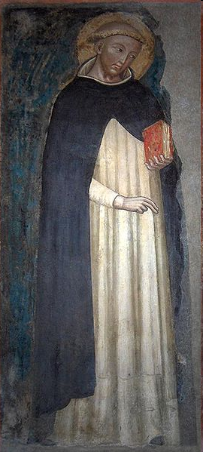
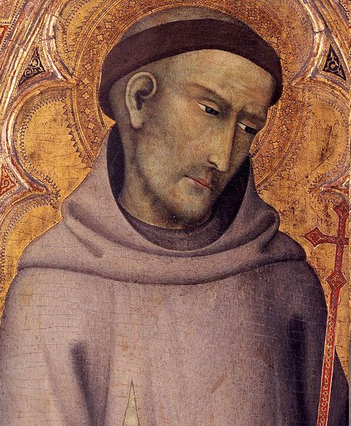
Řády žebravé
- založen život řeholníků nejen na chudobě, ale i na nezajištěnosti klášterní komunity
- nezávisle na sobě realizovali dva muži: Dominik Guzman (1170 - 1221) a syn italského obchodníka se sukny v Assisi František Bernadonne (1181 - 1226)
oba zakladatelé žebravých řádů svým komunitám posílili důvěryhodnost v boji za nápravu společenských poměrů. Zvláštností žebravých řádů je jejich městský ráz.
- Dominik zjistil, že jeho posláním je šířit lásku kázáním pravdy a požadoval, aby se jeho spolubratři věnovali svému vzdělávání celý život a poslal spolubratry na univerzity, nedávno předtím založené (Paříž, Bologna, Oxford aj.)
- František se rozhodl žít ve střízlivosti a chudobě,
přibližoval lidem krásu světa a stvoření a učil je
milovat Boha a mít lásku ke všemu živému.
Dnes k menším bratřím patří františkáni,
minorité a kapucíni.
sv. František
sv. Dominik
http://cs.wikipedia.org/wiki/Svatý_Dominik
http://cs.wikipedia.org/wiki/František_z_Assisi

Slide 7
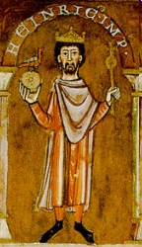
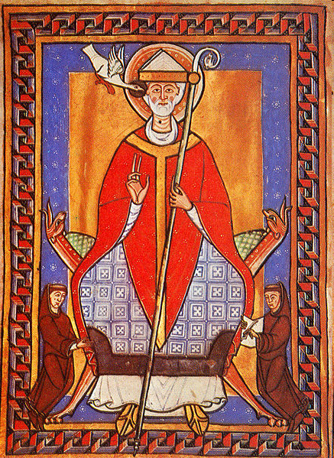
Boj o investituru mezi císařem a papežem (tj. kdo má oprávnění obsazovat úřady biskupů a opatů a přidělovat jejich insignie) vrcholí mezi papežem Řehořem VII. a císařem Jindřichem IV. Císař získává biskupy, papež říšská knížata a hned exkomunikuje císaře. Papež utekl na hrad Canossu, císař se před hradem objevil v rouchu kajícníka, a tak exkomunikace z něho musí být byla sňata. Důsledkem clunyjského hnutí byla právní úprava =) rozdělení na investituru duchovní (odevzdání prstenu a berly) a světskou (předání žezla)
1122 - Wormský konkordát =)král či císař se zříká investitury prstenem a berlou, volba biskupa se v Německu odehrává v přítomnosti panovníka a nežádoucí kandidát tak může být světskou mocí vyloučen. V Itálii a Burgundsku císař nemá možnost kandidáta vyloučit.
Řehoř VII.
Jindřich VII.
http://cs.wikipedia.org/wiki/Řehoř_VII.
http://cs.wikipedia.org/wiki/Jindřich_IV.

Slide 8
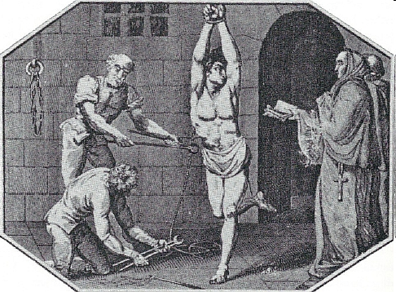
-r.1231 za papeže Řehoře IX. byla zřízena církevní inkvizice. Většinou nemá za následek nejtvrdší postih - vydání “světskému rameni” k popravě či upálení
- hlavním úkolem je dohlížet na správnost víry, posilovat v lidech správnou víru
- jako znalci povoláváni k inkvizičnímu procesu vzdělaní mniši, zejména dominikáni ( zpravidla nepřipustili ovlivnění procesu osobní záští)
- osvobození obviněných bylo běžné
- „Babylónské zajetí” církve je doba, kdy papežové nesídlí v Římě, ale v Avignonu (1309 - 1377) z důvodu francouzského vlivu na papežství. Po návratu papežů do Říma došlo k papežskému schismatu
- v této době se v církvi rozvinul konciliarismus=)východisko z krize=) koncil má stát nad papežem=)nakonec se v katolické církvi neprosadil
- kostnickému koncilu se podařilo
nakonec schisma odstranit
inkviziční tortura
http://en.wikipedia.org/wiki/Inquisition

